Slide 1
ДЕРЖАВНА УСТАНОВА «ЛЬВІВСЬКИЙ ОБЛАСНИЙ ЦЕНТР КОНТРОЛЮ ТА ПРОФІЛАКТИКИ ХВОРОБ МІНІСТЕРСТВА ОХОРОНИ ЗДОРОВ’Я УКРАЇНИ» ЩО РОБИТИ У РАЗІ РАДІАЦІЙНОЇ АВАРІЇ?

Slide 2
Радіаційна аварія
Радіаційна аварія | будь-яка незапланована подія на будь-якому об’єкті з радіаційно – ядерною технологією, якщо при цьому виконуються дві необхідні і доступні умови: а) втрата регулюючого контролю над джерелом; б) реальне (або потенційне) опромінення людей. це порушення правил безпечної експлуатації ядерно-енергетичної установки, обладнання або пристрою, при якому відбувся вихід радіоактивних продуктів або іонізуючого випромінювання за межі їх безпечної експлуатації, що призводить до опромінення населення та забруднення навколишнього середовища.
Notes:
В умовах війни важливо розуміти алгоритм дій у разі різних надзвичайних ситуацій. Одна з таких — радіаційна аварія. Власне, підвищений радіаційний фон у зоні ЧАЕС пов’язують з великою кількістю переміщення російської військової техніки та підняттям радіоактивного пилу.
Радіаційна аварія — це порушення правил безпечної експлуатації ядерно-енергетичної установки, обладнання або пристрою, при якому відбувся вихід радіоактивних продуктів або іонізуючого випромінювання за межі їх безпечної експлуатації, що призводить до опромінення населення та забруднення навколишнього середовища.

Slide 3
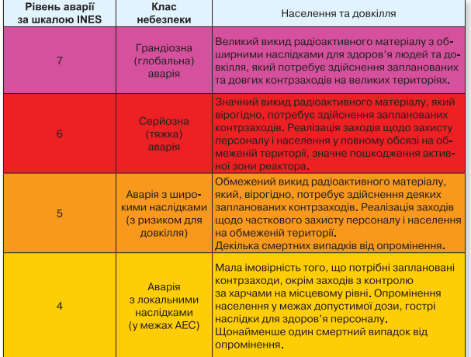
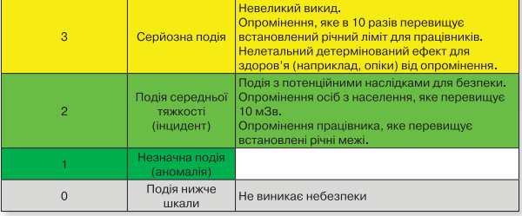
Міжнародна шкала ядерних подій
Notes:
Основними вражаючими факторами таких аварій є радіаційний вплив та радіоактивне забруднення. Аварії можуть супроводжуватися вибухами та пожежами.
Через радіаційний вплив у людини можуть бути порушені життєві функції різних органів (органи кровотворення, нервової системи, шлунково-кишкового тракту тощо) та може розвиватися променева хвороба під впливом іонізуючих випромінювань.
Найперше правило — слухайте вказівки влади, ДСНС та інших установ, які координуватимуть на місцях.

Slide 4
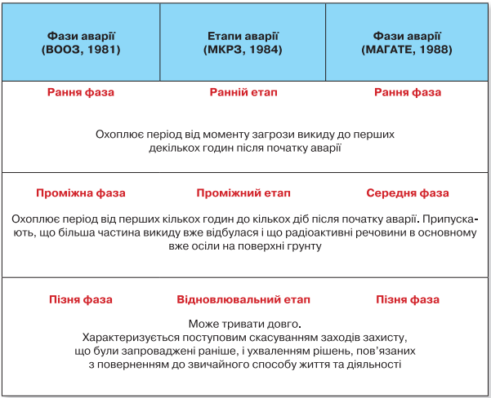
Характеристика розвитку ядерних аварій на АЕС за часом
Notes:
Основними вражаючими факторами таких аварій є радіаційний вплив та радіоактивне забруднення. Аварії можуть супроводжуватися вибухами та пожежами.
Через радіаційний вплив у людини можуть бути порушені життєві функції різних органів (органи кровотворення, нервової системи, шлунково-кишкового тракту тощо) та може розвиватися променева хвороба під впливом іонізуючих випромінювань.
Найперше правило — слухайте вказівки влади, ДСНС та інших установ, які координуватимуть на місцях.

Slide 5
Рання (гостра) фаза аварія

Slide 6
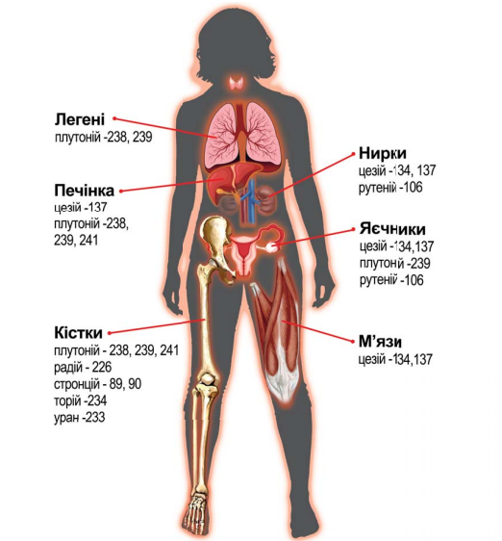
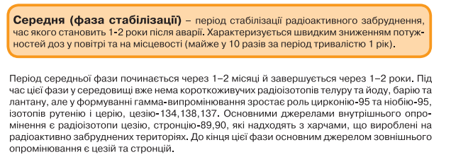
Середня (фаза стабілізації)

Slide 7
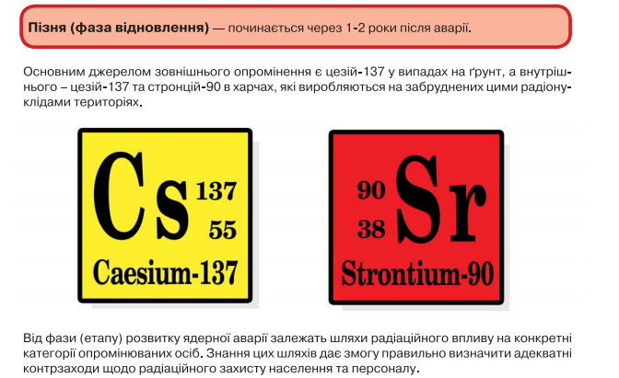
Пізня (фаза відновлення)

Slide 8
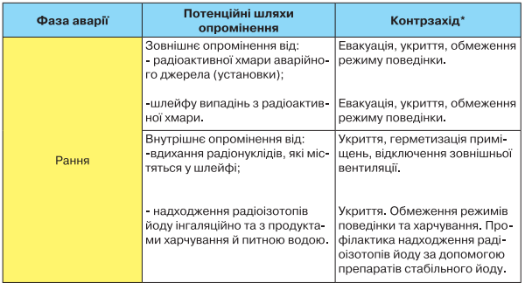
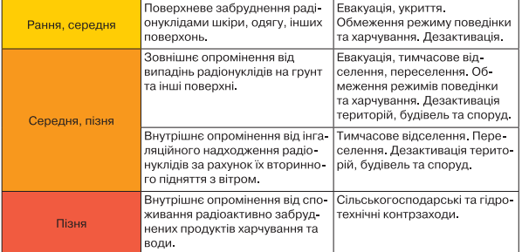
Контрзаходи та рівні втручання

Slide 9
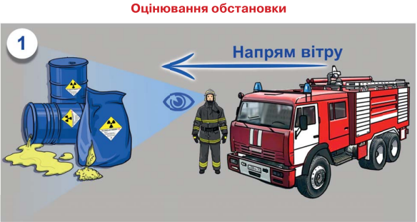
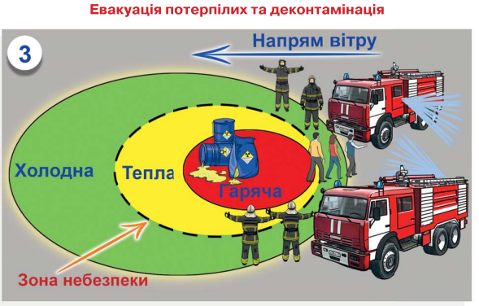
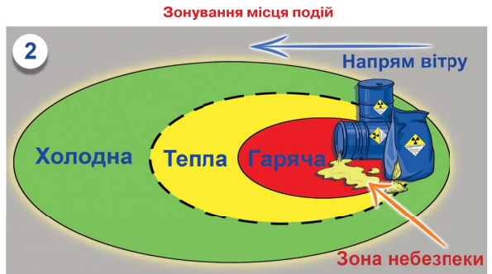
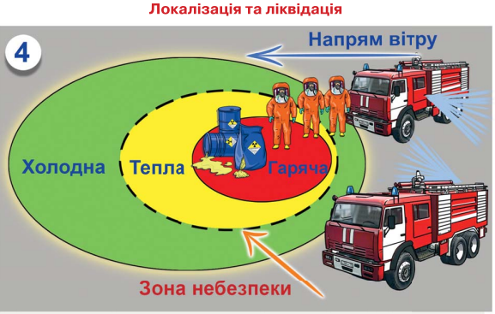
Схема першочергових заходів реагування

Slide 10
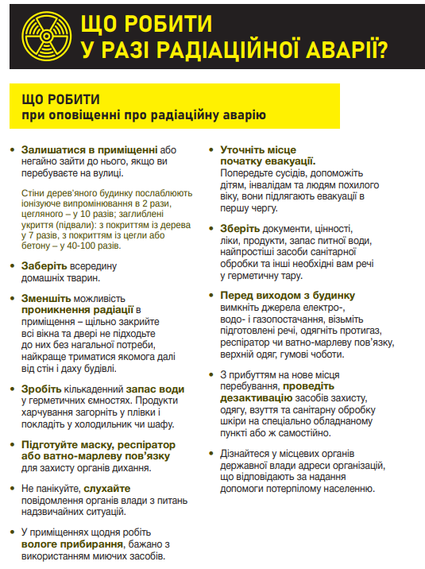
Notes:
Основними вражаючими факторами таких аварій є радіаційний вплив та радіоактивне забруднення. Аварії можуть супроводжуватися вибухами та пожежами.
Через радіаційний вплив у людини можуть бути порушені життєві функції різних органів (органи кровотворення, нервової системи, шлунково-кишкового тракту тощо) та може розвиватися променева хвороба під впливом іонізуючих випромінювань.
Найперше правило — слухайте вказівки влади, ДСНС та інших установ, які координуватимуть на місцях.

Slide 11
Йодна профілактика
Після офіційного сповіщення – йодна профілактика - екстрена блокада щитоподібної залози
Препарати стабільного йоду (калій йодид): Діти старше 12 років та дорослі до 40 років, вагітні та жінки які годують груддю - 125 мг Діти від 3 до 12 років – 62,5 мг Діти від 1 місяця до 3 років - 32 мг Немовлята (від народження до 1 місяця) - 16 мг
Рекомендовану дозу для внутрішнього вживання розчинити в пів склянці води або молока та вжити після їжі
УВАГА! Рекомендована доза в 125 мг йодиду калію близько 1000 РАЗІВ перевищує добову потребу. Використовувати лише за КРАЙНЬОЇ потреби!
Наказ МОЗ України від 09.03.2021 року №408 «Про затвердження Регламенту щодо проведення йодної профілактики у разі виникнення радіаційної аварії»
Notes:
Хай ніколи в житті нікому не пригодиться, але варто знати. При отриманні вказівок проведіть екстренна блокада щитоподібної залози.
Препарати стабільного йоду (калій йодид):
Дорослі і діти старше 12 років, вагітні та жінки які годують груддю - 125 мг
Діти від 3 до до 12 років – 62,5 мг
Діти від 1 місяця до 3 років - 32 мг
Немовлята (від народження до 1 місяця) - 16 мг
допускається 5% спиртового розчин йоду, або розчину Люголя:
дорослим і підліткам старше 14 років по 40 крапель 5% розчину йоду або 20 крапель розчину Люголя. Дітям старше 5 років по 20 крапель 5% розчину йоду або 10 крапель розчину Люголя.
Дітям молодше 5 років лише зовнішнє введення: нанесення на шкіру спиртового розчину йоду (смуги або сітка): дітям від 2 до 5 років 20 крапель, дітям молодше 2 років – 10 крапель
УВАГА! Рекомендована доза в 125 мг йодиду калію близько 1000 РАЗІВ перевищує добову потребу. Використовувати лише за КРАЙНЬОЇ потреби!

Slide 12
Йодна профілактика
Допустимий період для прийому стабільного йоду становить 24 години до і протягом 6 годин після очікуваного початку впливу радіоактивних ізотопів йоду.
Початок йодної профілактики пізніше ніж через 14 годин після впливу радіоактивних ізотопів йоду може завдати більшої шкоди, ніж очікувана користь.
Одноразове застосування калій йодиду забезпечує захист щитоподібній залози приблизно на 24 години.
Якщо евакуація, з якихось причин, затримується або неможлива, то багаторазове (повторне) застосування калій йодиду слід проводити не раніше 24 годин після першого прийому препарату й тільки в умовах або при можливості пролонгованого надходження радіоактивності в зовнішнє середовище.
Наказ МОЗ України від 09.03.2021 року №408 «Про затвердження Регламенту щодо проведення йодної профілактики у разі виникнення радіаційної аварії»
Notes:
Допустимий період для прийому стабільного йоду становить 24 години до і протягом шести годин після очікуваного початку впливу РІЙ. Також обґрунтовано приймати КІ для блокування щитоподібної залози протягом восьми годин після початку впливу РІЙ.
Початок ЙП пізніше ніж через 14 годин після впливу РІЙ може завдавати більше шкоди, ніж очікувана користь, бо сприятиме продовженню біологічного періоду піврозпаду РІЙ, який вже накопичився в щитоподібній залозі.
Одноразове застосування КІ забезпечує захист щитоподібній залози приблизно на 24 години. Як правило, евакуація населення (при наявності показань) є більш ефективним заходом щодо радіаційного захисту, ніж повторний прийом препарату КІ. Якщо евакуація, з якихось причин, затримується або неможлива, то багаторазове (повторне) застосування КІ слід проводити не раніше 24 годин після першого прийому препарату й тільки в умовах або при можливості пролонгованого надходження радіоактивності в зовнішнє середовище.

Slide 13
Протипоказання до прийому препаратів стабільного йоду:
Наявність (у том числі і в анамнезі) захворювань щитоподібної залози, зокрема гіпертиреозу різної природи
Фурункульоз
Токсична аденома
Важка алергічна реакція на сполуки йоду
Герпетиформний дерматит Дюринга
Гіпокомплементемічний васкуліт
Геморагічний діатез
Кропив’янка, туберкульоз легень, нефрит, нефроз, піодермія
Проведено тиреоїдектомію
Наказ МОЗ України від 09.03.2021 року №408 «Про затвердження Регламенту щодо проведення йодної профілактики у разі виникнення радіаційної аварії»

Slide 14
Організація деконтамінації на ранньому госпітальному етапі
Приміщення з окремим входом з двору для розділення потоків «чиста» та «брудна» зона та наявністю душових кабін із подачею теплої води
Обов’язковим є первинний (до деконтамінації) та вторинний (після деконтамінації) дозиметричний контроль постраждалих, з використанням приладів дозиметрів-радіометрів
Визначити місце для зберігання забрудненого одягу, речей, засобів захисту, особистих речей, а також достатній запас ємностей для їх зберігання
Забезпечити запас чистого одягу та білизни різних розмірів для переодягання осіб, які пройшли деконтамінацію
Забезпечити запас засобів для проведення деконтамінації
Особи, які залучені до роботи із забрудненими потерпілими, мають бути забезпечені засобами індивідуального захисту та індивідуальними дозиметрами

Slide 15
Актуальні законодавчі акти:
Наказ МОЗ від 13.03.2022 № 478 "Про затвердження Методичних рекомендацій щодо організації надання екстреної медичної допомоги постраждалим внаслідок дії хімічних агентів на етапах евакуації"
Наказ МОЗ України від 09.03.2021 № 408 "Про затвердження Регламенту щодо проведення йодної профілактики у разі виникнення радіаційної аварії"
Наказ МОЗ України від 27.05.2011 № 322 "Про затвердження Методичних рекомендацій з проведення деконтамінації постраждалих внаслідок дії хімічних, радіаційних чинників та біологічних агентів"
Норми радіаційної безпеки України (НРБУ-97) ДГН 6.6.1-6.5.001-98
Основні санітарні правила забезпечення радіаційної безпеки України ДСП 6.177-2005-09-02
Закон України «Про використання ядерної енергії та радіаційну безпеку» №39/95-ВР
Закон України «Про захист людини від впливу іонізуючого випромінювання» №15/98-ВР зі змінами)

Slide 16
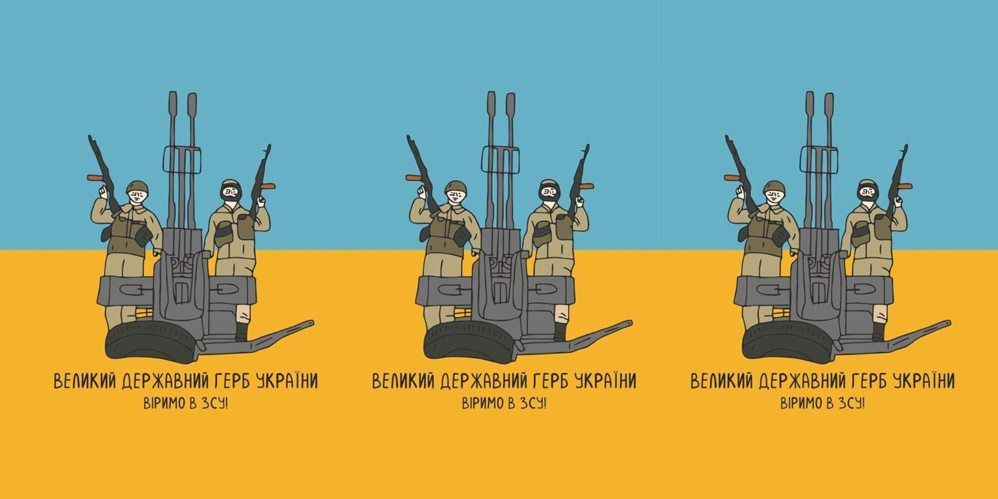
Все буде Україна!

